Slide 1
Wiederaufladbare alkalische Zn-MnO₂-Batterien für kosteneffiziente dezentrale saisonale Stromspeicher
DBU · Förderinitiative »Speicher und Netze«
Dr. Emanuele Marini
16. Juni 2026 · Osnabrück

Slide 2
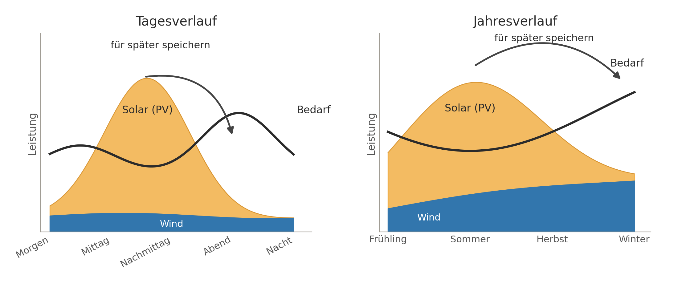
Warum saisonale Speicherung eine andere Größenordnung ist
Kurzzeitspeicher verschieben Solarstrom über Stunden – Saisonalspeicher über Monate
Tag/Nacht: ca. 5 kWh
Sommer → Winter: ca. 0.8–1.0 MWh

Slide 3
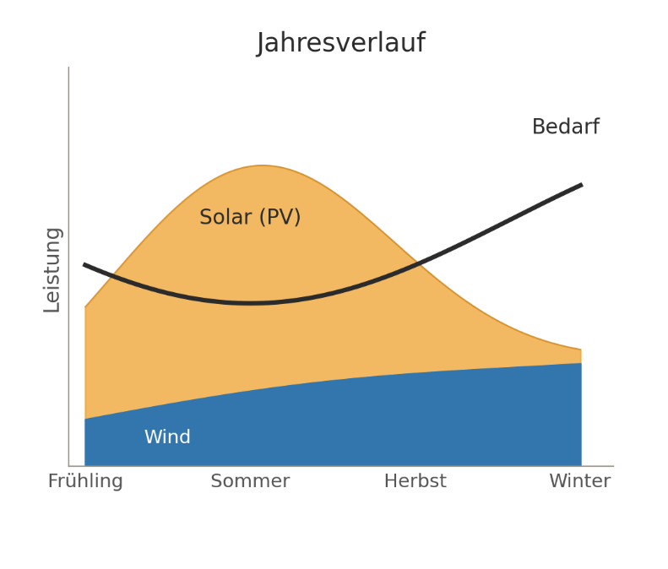

Anforderungen an saisonale Stromspeicher
Monatelang speichern, selten zyklieren, günstig bleiben.
Geringe Zyklenzahl: ~1-2 Vollzyklen pro Jahr
Geringe Selbstentladung: < 1–2 % Verlust pro Monat
Sehr niedrige Speicherkosten: < 10–30 k€/MWh Speicherkapazität
Hohe Sicherheit: nicht brennbar
Lange Kalenderlebensdauer: 15–20 Jahre Betriebsdauer
Nachhaltige Materialien & Souveränität: Abundant, recyclingfähig, geringe Abhängigkeit von kritischen Rohstoffen und globalen Lieferketten
ca. 0.8–1.0 MWh

Slide 4
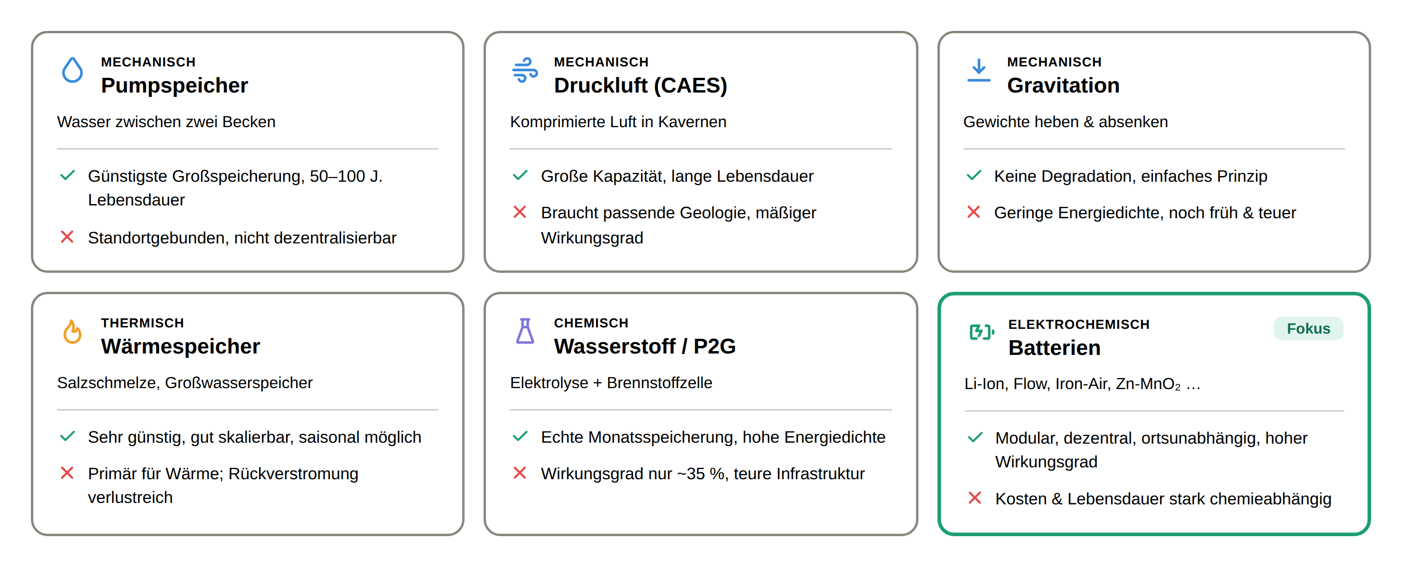
Saisonale Speicheralternativen
Energie kann als Molekül, Wärme, Lageenergie, Druck oder direkt elektrochemisch gespeichert werden

Slide 5
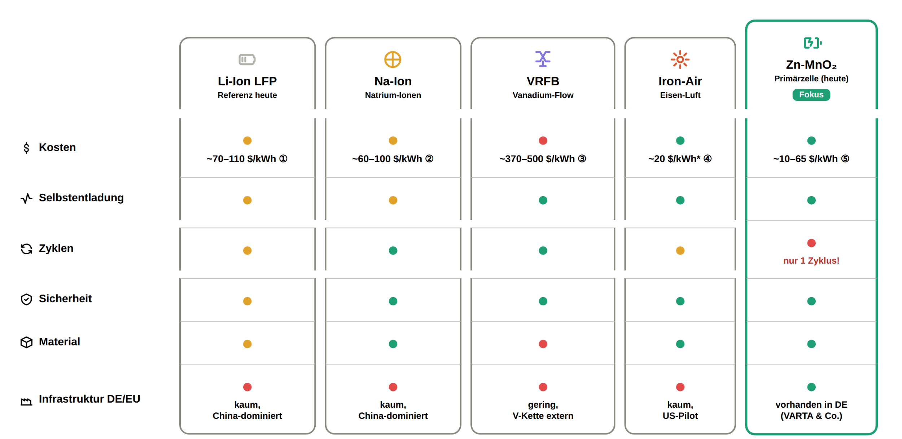
Batterietechnologien für saisonale Speicher
Strategischer Vergleich

Slide 6


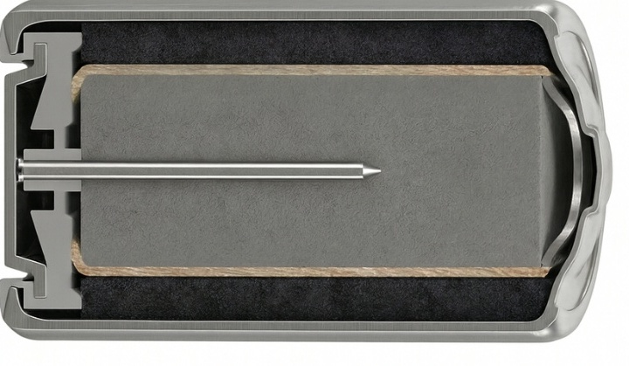
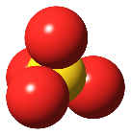
Unsere Kerntechnologie: Wiederaufladbare Zinc-Mangandioxid Batterien
Eine ionenselektive Membran blockiert Zinkat-Crossover und schützt die MnO₂-Kathode
Standard Separator
Ion selektive Membran
Separator
MnO₂
MnO₂
MnO₂
Zn
Hetaerolith (ZnMn₂O₄) ist nicht wiederaufladbar!
Zn
Zn

Slide 7
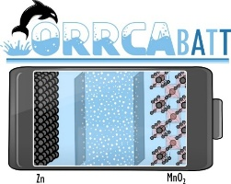
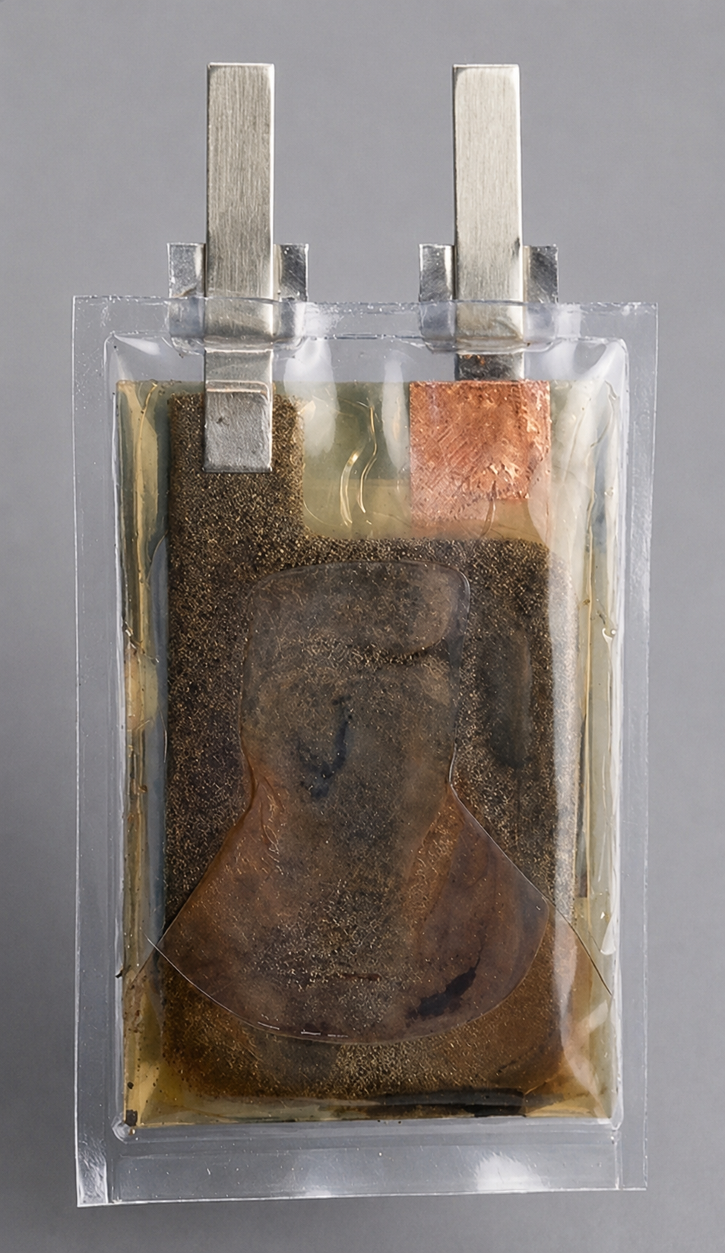
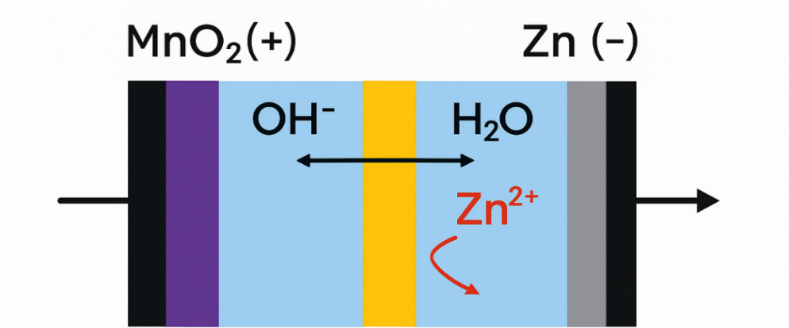
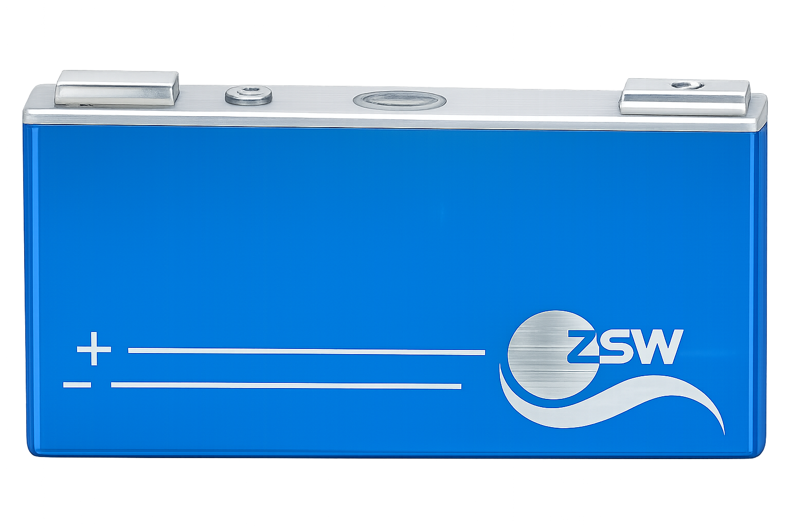
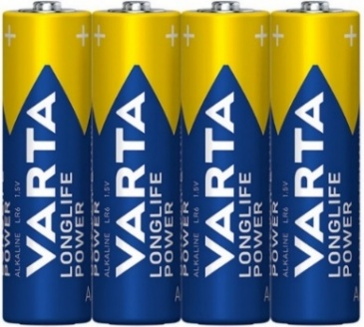
Entwicklungspfad am ZSW
Wässrige, nicht brennbare Zn–MnO₂-Chemie für großskalige stationäre Batteriespeicher
Bobbinzelle
Prismatische Zelle
nicht wiederaufladbar
> 50 Ah
< 10 Ah
4 cm
Zn-MnO₂
https://www.tonerpoint24.com/7123/varta-4906-longlife-power-mignon-aa-batterie-4er-folie
> 100 Ah
Ionenselektive Membran [1]
3 cm
Heute verfügbar
Unsere Innovation
Ziel
Massenprodukt. Produktionskapazität bei Firma Varta ca. 1,8 Mia. Stück in Deutschland
[1] EP4706113A1; Applicant: Zentrum für Sonnenenergie und Wasserstoff Forschung Baden Württemberg
wiederaufladbar
nicht brennbar
europäische Lieferkette
Lithium-frei
Notes:
Unsere Lösung basiert auf derselben Grundchemie wie heutige alkalische Konsumbatterien: Zink-Mangandioxid.
Diese Chemie wird bereits heute in sehr großen Stückzahlen industriell produziert.
Neu ist, dass wir sie mit einer ionenselektiven Membran wiederaufladbar machen.
Die Membran blockiert den unerwünschten Transport von Zinkat-Ionen und schützt so die Kathode.
Das System ist wasserbasiert und deshalb nicht brennbar. Das macht es attraktiv für stationäre Speicher.
Unser Ziel ist es, diese wiederaufladbare Chemie in größere, anwendungsrelevante Zellformate zu skalieren.

Slide 8

The research was financially supported by the German Bundesministerium für Bildung und Forschung
Vielen dank für ihre Aufmerksamkeit!
orrcabatt
FKZ: 03XP0570A
Dr. Emanuele Marini
emanuele.marini@zsw-bw.de
Prof. Dr. Markus Hölzle
Dr. Ludwig Jörissen
Dr. Klaus-Bernd Ried
Dr.-Ing. Renato Huber
M.Sc. Gabriele Leita
Dr. Didem Yazili-Marini
Notes:
Vielen Dank für Ihre Aufmerksamkeit.
Ich freue mich auf Ihre Fragen.

